Slide 1

Государственное автономное профессиональное образовательное учреждение Саратовской области
«Балашовский техникум механизации сельского хозяйства»
V Всероссийский педагогический конкурс
«МОЙ ЛУЧШИЙ ПРОЕКТ»
Тема презентации: «Сохранение и укрепление здоровья обучающихся на занятиях физической культуры и во внеаудиторное время»
Преподаватель физической культуры: Сильникова Светлана Владимировна

Slide 2

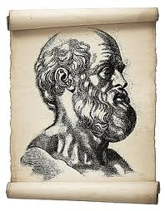

«Гимнастика, физические упражнения, ходьба должны прочно войти в повседневный быт каждого, кто хочет сохранить работоспособность, здоровье, полноценную и радостную жизнь»
Гиппократ

Slide 3
Актуальность
Я считаю, что работа на эту тему актуальна, т.к.нашему государству необходимы здоровые граждане, поэтому важно обращать внимание обучающихся на необходимость соблюдения здорового образа жизни и учить молодёжь заботиться о своём здоровье, ведь здоровая нация - это здоровое государство.

Slide 4
Цель, задачи работы
Цель: вооружить обучающихся знаниями о сохранении и укреплении собственного здоровья, сформировать у студента потребность в применении полученных знаний и умений в своей будущей жизни.
Задачи:
1) формирование у студентов понимания необходимости занятий физической культурой и спортом;
2) формирование у студентов понимания участия в массовых физкультурно-оздоровительных и спортивных мероприятиях;
3) обучение навыкам пропаганды ЗОЖ.

Slide 5



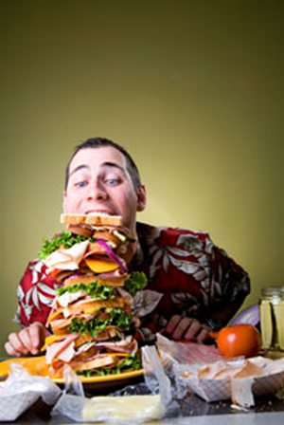


Главными пороками XXI века становятся:
накапливание отрицательных эмоции без физической разрядки
переедание и гиподинамия

Slide 6

Факты, которые говорят сами за себя

Slide 7
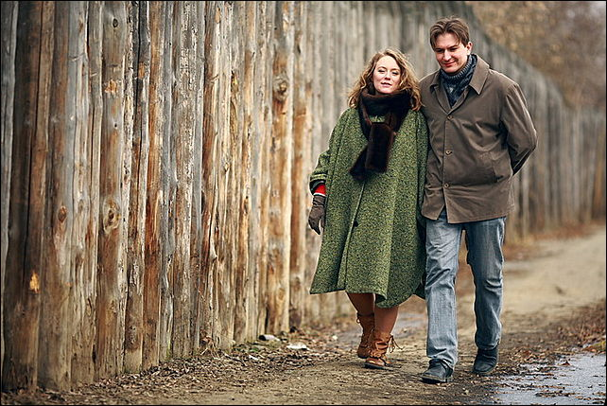
Минимальная норма количества шагов за день для человека –
10000 шагов.
Современный человек с натяжкой делает половину.
В 15-16 лет повышение давления до 130/80 –
распространенное явление.
30-40 % обучающихся имеют избыточный вес

Slide 8


По данным Российских ученых, 51 процент подростков вообще не
бывают на
улице по возвращению из учебного заведения. Для того чтобы сохранить баланс двигательной активности студент должен совершать ежедневно 23-30 тысяч шагов

Slide 9

В нашем техникуме разработана и успешно реализуется здоровьесберегающая программа
по развитию, сохранению и укреплению здоровья всех его участников.

Slide 10


МЕТОДЫ, ПРИЕМЫ И ФОРМЫ ОБУЧЕНИЯ

Slide 11

1. Комфортное начало и окончание занятия (использование положительных установок на успех в деятельности)

Slide 12
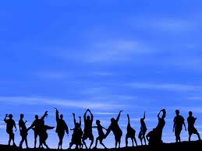
2. Объяснение нового материала ведем с опорой на субъективный опыт студента
(применение технологии личностно – ориентированного обучения)
3. Упорядочение системы домашних заданий (студентам предлагаются разноуровневые задания)

Slide 13

4. Учет индивидуальных способностей и особенностей студента.
5. Личный пример преподавателя

Slide 14

6. Каждый здоровьесберегающий урок обязательно включает работу с телом, душой и разумом обучающегося и преподавателя.
7. Проведение на занятии разнообразных валеологических пауз, дыхательной гимнастики, самомассажа

Slide 15
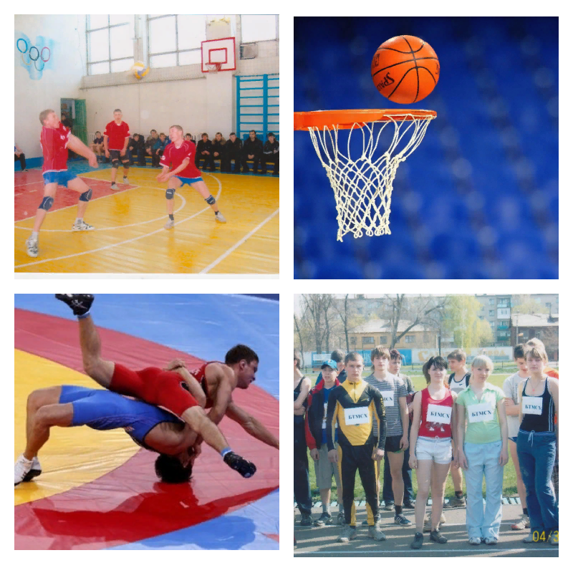
В техникуме созданы и работают секции по 4 видам спорта: Волейбол, баскетбол, греко-римская борьба и ОФП

Slide 16

В нашу программу, направленную на формирование здорового образа жизни, входят следующие направления работы: рациональный режим труда (учебы) и отдыха,
оптимальная и систематическая физическая активность,
закаливание, нормальное питание, комплекс профилактических и психологических воздействий, учет и коррекция влияния на здоровье окружающей среды, вред и польза самолечения, пропаганда вредных для здоровья факторов - алкоголизма, курения, наркомании, токсикомании, формирование правильных представлении у студентов о половом созревании, знание и профилактика СПИДа, обучение мерам по предупреждению уличного и бытового травматизма и правилам личной гигиены.

Slide 17

Кроме всего прочего, проводится просветительно – воспитательная работа, направленная на формирование ценностей здоровья и ЗОЖ, которая позволяет учитывать психолого - педагогические особенности формирования личного отношения подростка к своему здоровью.

Slide 18

Известный теоретик психологии личности В. Франке, на вопрос: «Можем ли мы в процессе обучения передавать студентам ценности или дать им нечто вроде смысла жизни?» ответил следующее: «...Что мы можем им дать, дать с собой путь - это один лишь пример, пример нашей собственной отдачи нашему делу...»

Slide 19
Использованные источники:
Безруких М.А. Здоровьесберегающие технологии в образовательных учреждениях. Материалы к педагогическим советам.- М., Издат-во «Педсовет», 2020 г.
Дереклеева Н.И. Двигательные игры, тренинги и уроки здоровья. - М.: ВАКО, 2020г.
Науменко Ю.В. Здоровьесберегающая деятельность школы: мониторинг
эффективности. Методические рекомендации для педагогов и руководителей
общеобразовательных учреждений. - М., Издат-во «Глобус», 2021г.

